Slide 1






Web of Food
Danilo Augusto
n50036533
Projeto PBL

Slide 2
Execução
Conclusão do desenvolvimento das interfaces;
Conclusão do cenário principal;
Desenvolvimento dos cenários secundários;
Criação do servidor;

Slide 3
Planeamento
Conclusão dos cenários secundários;
Conclusão da criação do servidor;
Verificação de erros e melhorias.

Slide 4
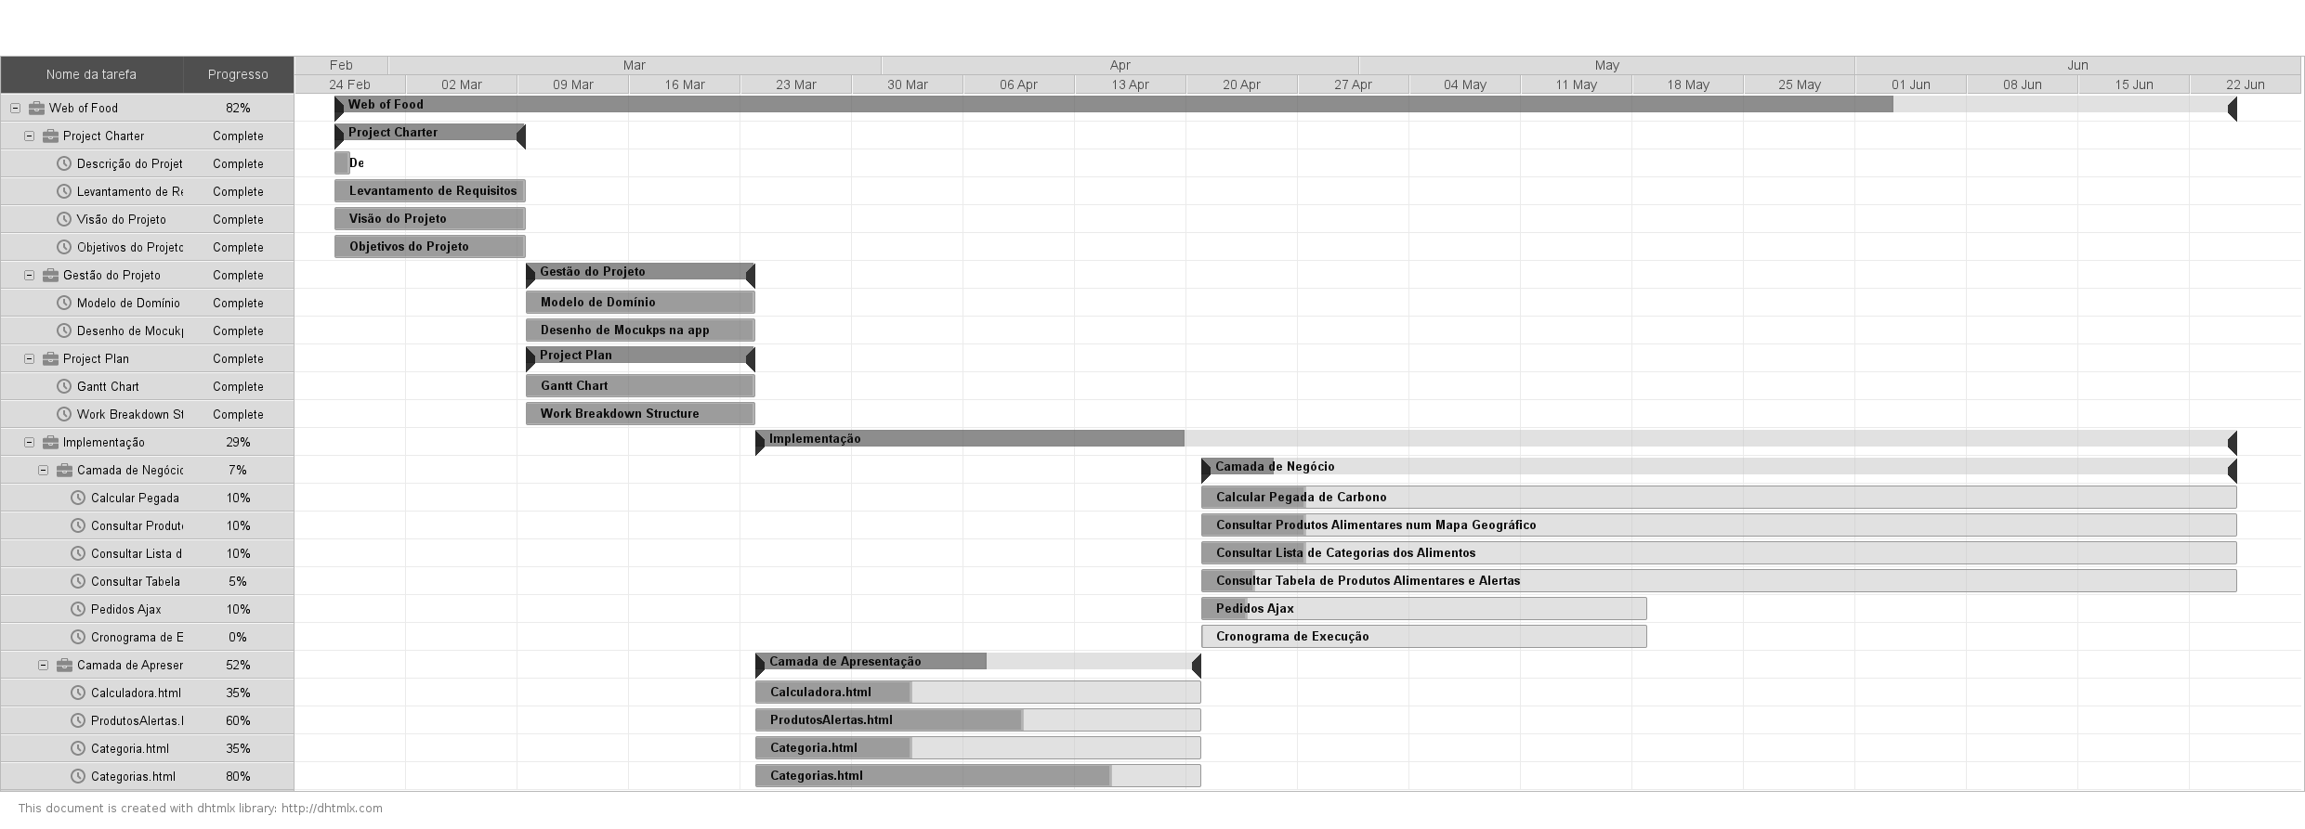
Gantt-Chart

Slide 5
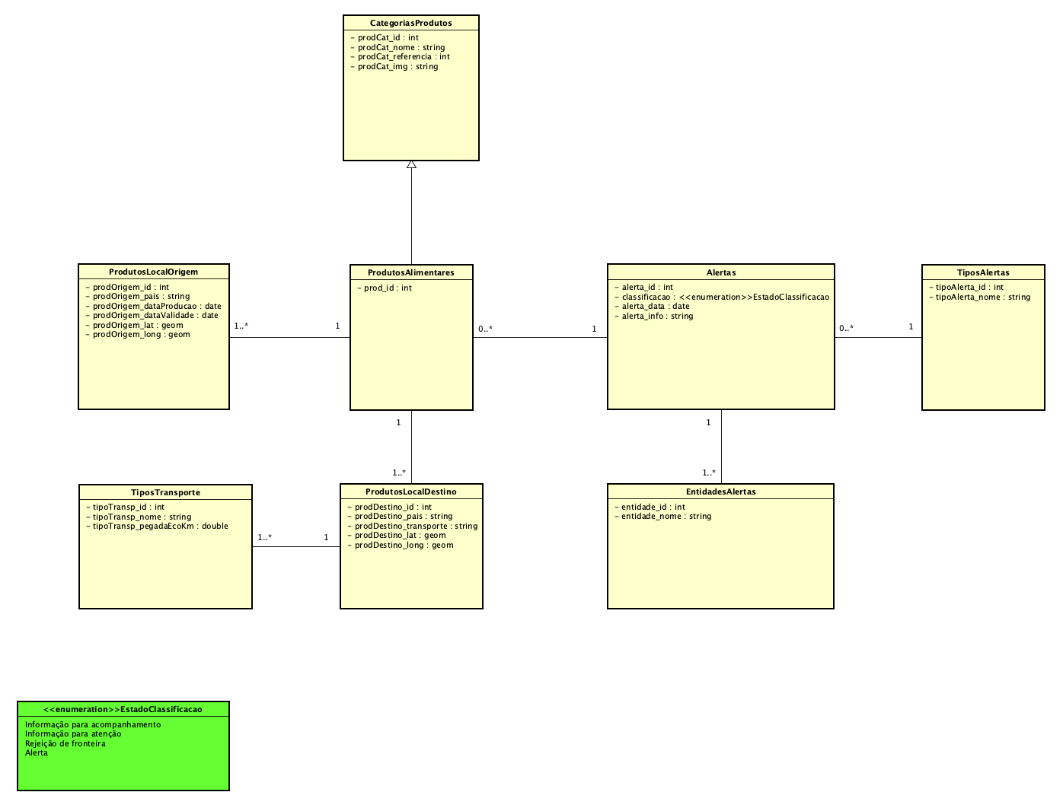
Modelo de domínio

Slide 6
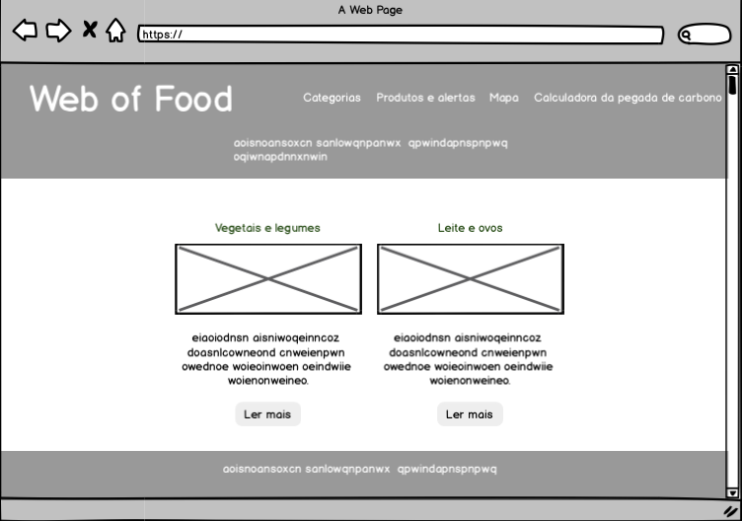
Lista de Categorias de alimentos

Slide 7
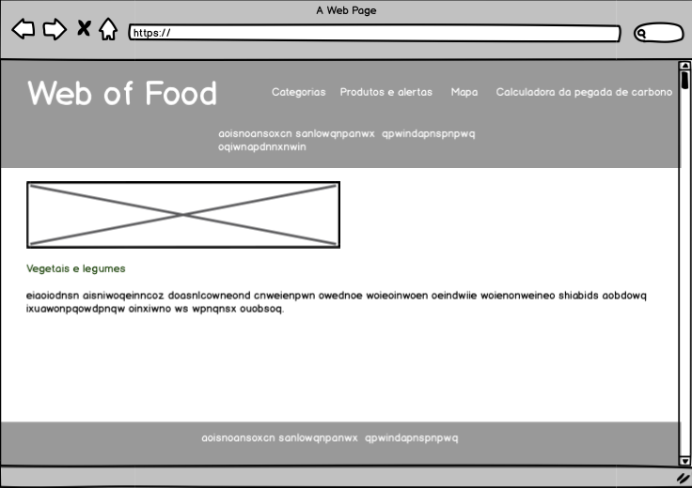
Informação de categoria

Slide 8
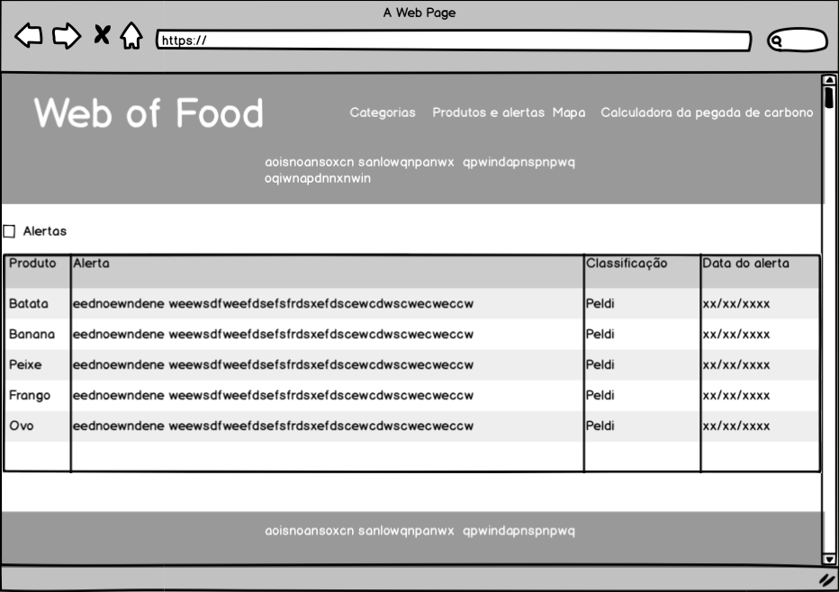
Lista de produtos e alertas

Slide 9
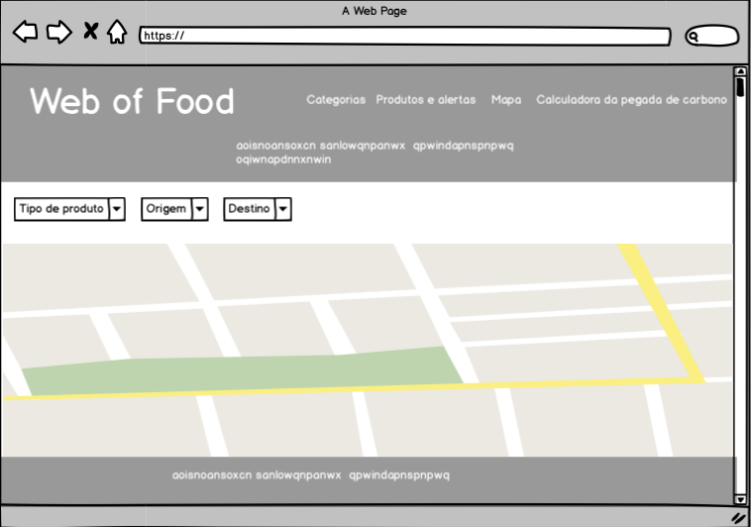
Mapa de informação dos produtos

Slide 10
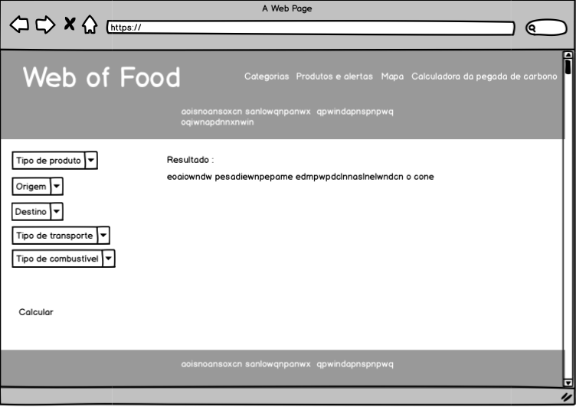
Calculadora da pegada de carbono

